Slide 1
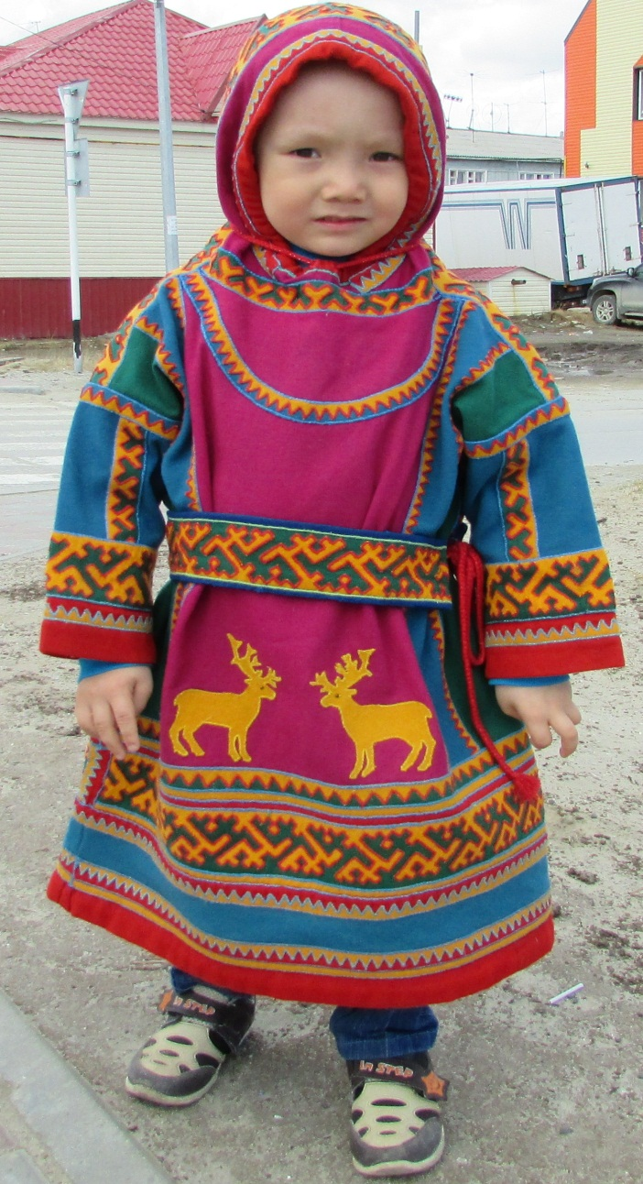
Районная педагогическая конференция:
Инновационная деятельность в системе образования Тазовского района.
п. Тазовский, 9 сентября 2016 год.
Реализация инновационного проекта «Предоставление дошкольного образования (предшкольная подготовка)
детям в возрасте от 5 до 7 лет
из числа коренных малочисленных народов Севера на базе МКДОУ детский сад «Рыбка»»
на 2015-2020 гг.
Шабашева Елена Анатольевна, заведующий МКДОУ детский сад «Рыбка» п.Тазовский, 2016 год

Slide 2
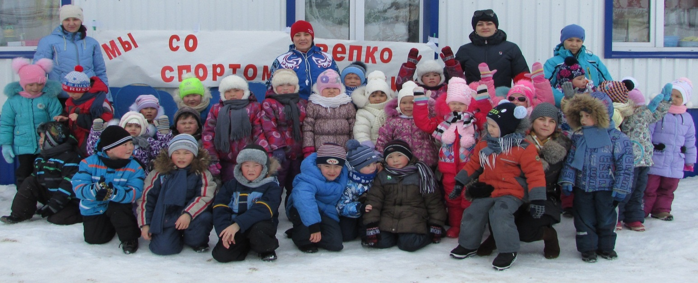
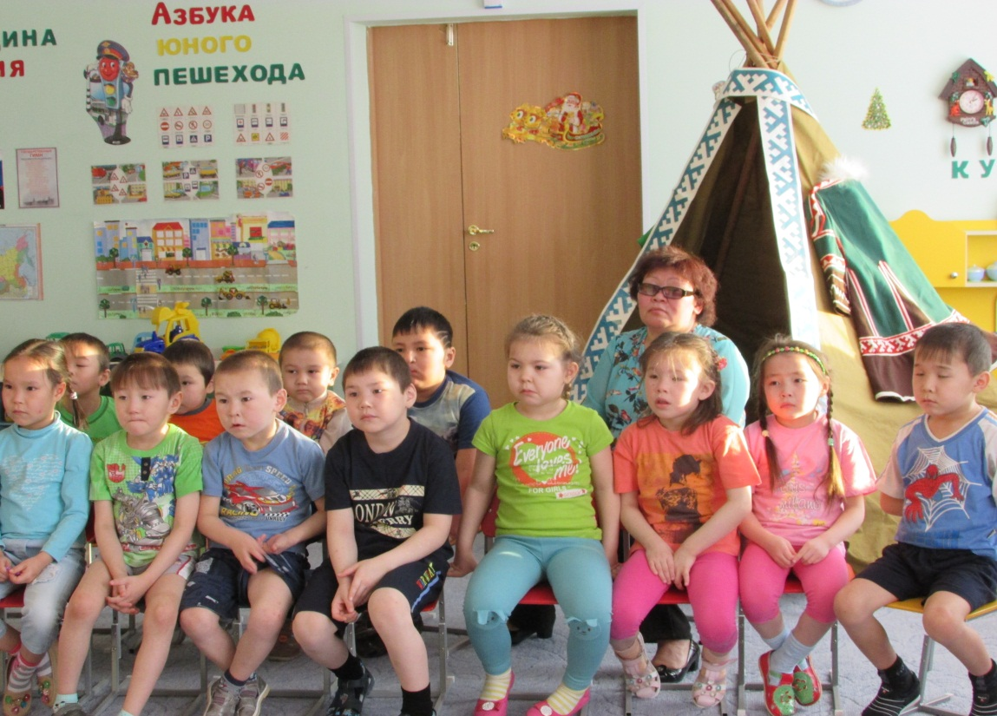
Районная педагогическая конференция:
Инновационная деятельность в системе образования Тазовского района.
п. Тазовский, 9 сентября 2016 год.
Потребности и законодательная основа Одним из ключевых требований модернизации системы общего образования является требование обеспечения образовательными организациями государственных гарантий доступности и равных возможностей получения образования для всех слоев населения, независимо от материального достатка семьи, места проживания, языковой и культурной среды, этнической принадлежности.

Slide 3
Районная педагогическая конференция:
Инновационная деятельность в системе образования Тазовского района.
п. Тазовский, 9 сентября 2016 год.
Актуальность и значимость
Особенности административно-территориального устройства муниципалитета (большая территориальная разобщенность; территориальная ограниченность вследствие отсутствия транспортной доступности: низкий уровень развития инфраструктуры) на сегодняшний день обуславливают проблему обеспечения равного доступа к получению общедоступного и бесплатного дошкольного образования детей из числа коренных малочисленных народов Севера, ведущих с родителями кочевой и полукочевой образ жизни.
Доля КМНС (53 %)
Из них 76% кочующих

Slide 4
Районная педагогическая конференция:
Инновационная деятельность в системе образования Тазовского района.
п. Тазовский, 9 сентября 2016 год
По данным ГБУЗ ЯНАО «Тазовская ЦРБ» по состоянию на 01.01.2016 год года численность детей в возрасте от 5 до 7 лет, проживающих с родителями на межселенной территории Тазовского района составляет, 565 детей.
В рамках проекта «Кочевое образование»
На базе 3 детских садов
«Кочевое образование»
Посещают
56 детей
9 кочевых групп кратковременного пребывания

Slide 5
Районная педагогическая конференция:
Инновационная деятельность в системе образования Тазовского района.
п. Тазовский, 9 сентября 2016 год
Предоставление дошкольного образования
Направление деятельности
Успешная социализация
Присмотр и уход
Создание условий детям в возрасте от 5 до 7 лет из числа коренных малочисленных народов Севера на базе МКДОУ детский сад «Рыбка», МКОУ «Тазовская школа-интернат»

Slide 6
Районная педагогическая конференция:
Инновационная деятельность в системе образования Тазовского района.
п. Тазовский, 9 сентября 2016 год
Возможные риски
и механизмы их минимизации
Не в полном объёме усвоение программного материала дошкольного образования детьми из числа коренных малочисленных народов.
Каникулярные дни в школе-интернате (3 раза в год, в детском саду -1 раз январь-февраль), дети с братьями и сёстрами едут к родителям в тундру.
Подготовка раздаточного игрового материла для организации совместной деятельности родителей и детей (в рамках реализации ООП ДО)
Увеличение количества пропусков по болезни детьми детского сада.
Смена социальных условий проживания (из тундры - в посёлок)
Оздоровление витаминизация, проведение медико-профилактических мероприятий (детский сад, на базе ГБУЗ «ТЦРБ»)

Slide 7
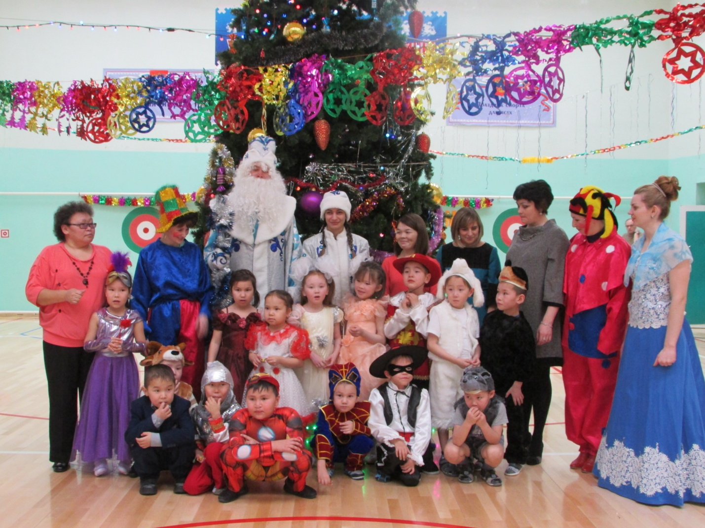
Районная педагогическая конференция:
Инновационная деятельность в системе образования Тазовского района.
п. Тазовский, 9 сентября 2016 год
Взаимодействие с организациями и учреждениями культуры и образования
МКДОУ детский сад «Рыбка»

Slide 8
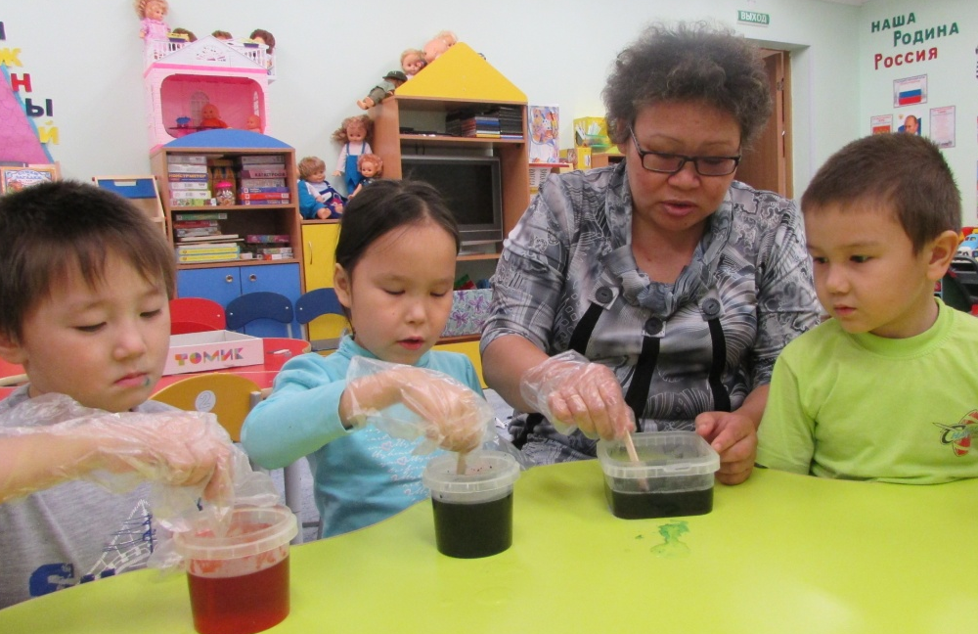
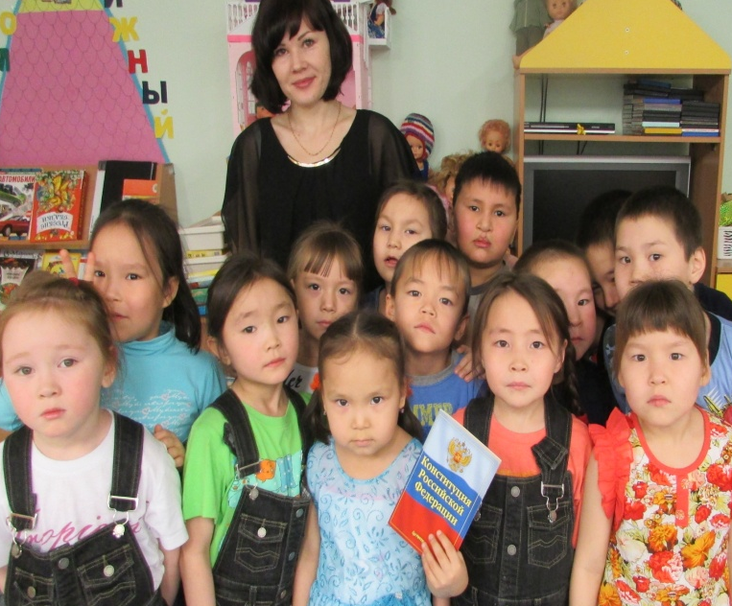
Районная педагогическая конференция:
Инновационная деятельность в системе образования Тазовского района.
п. Тазовский, 9 сентября 2016 год
На групповые развивающие занятия с педагогом-психологом-9 чел, из 11/82%
На логопункт - 7 чел, из 11/64%
На КРЗ с учителем-дефектологом- 4 чел, 11/36%
В творческое объединение «Бусинка» – 2 ребёнка из 11/18%
В вокальную группу «Колокольчики» – 4 детей из 11/36%

Slide 9
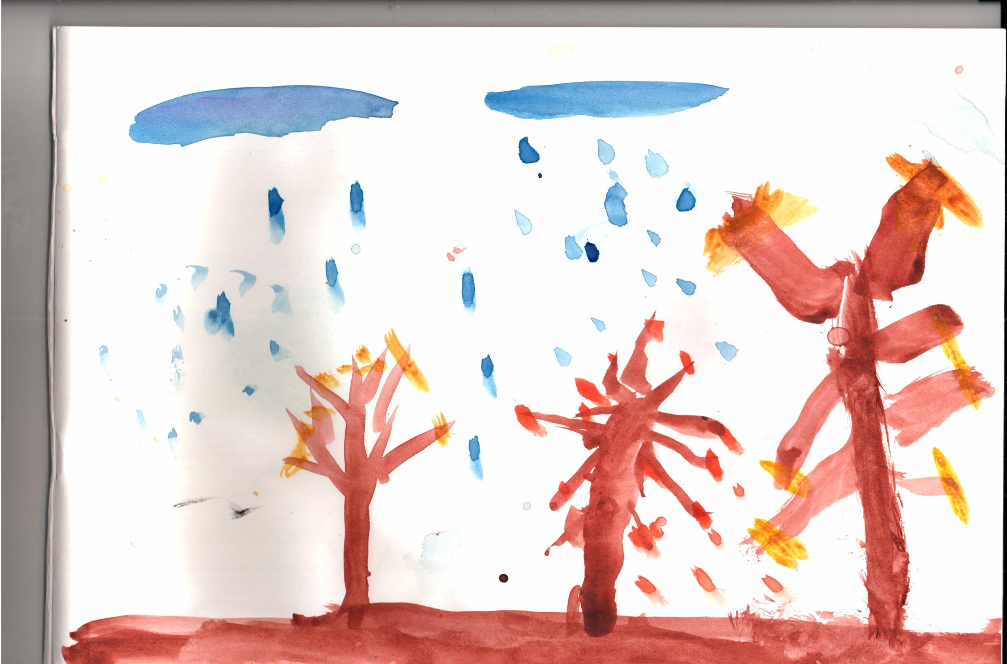
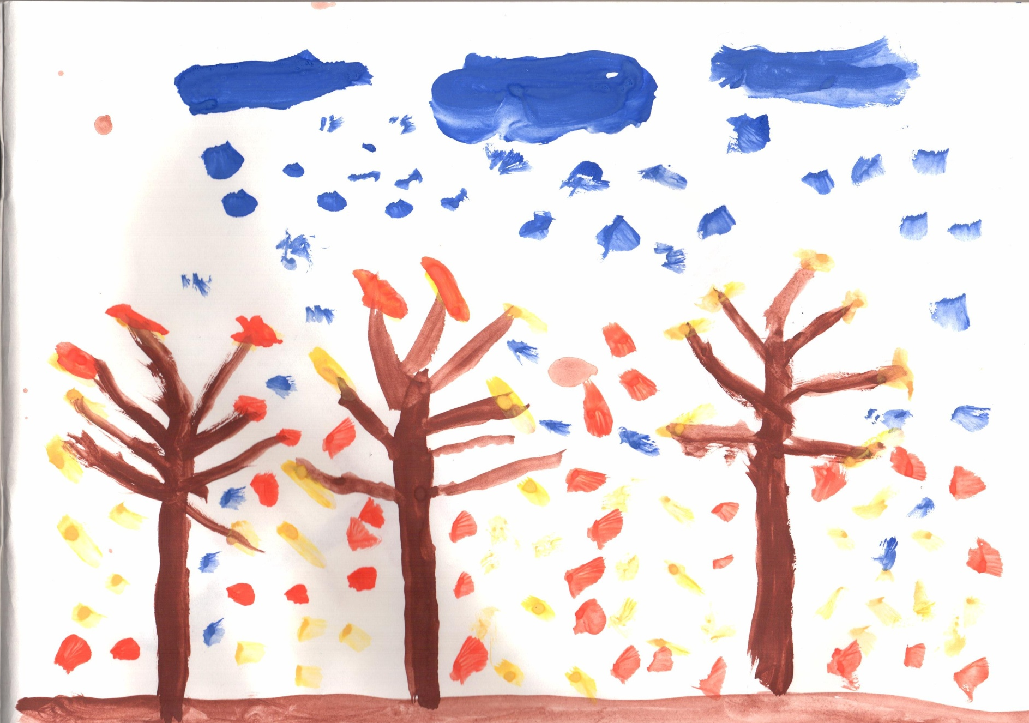
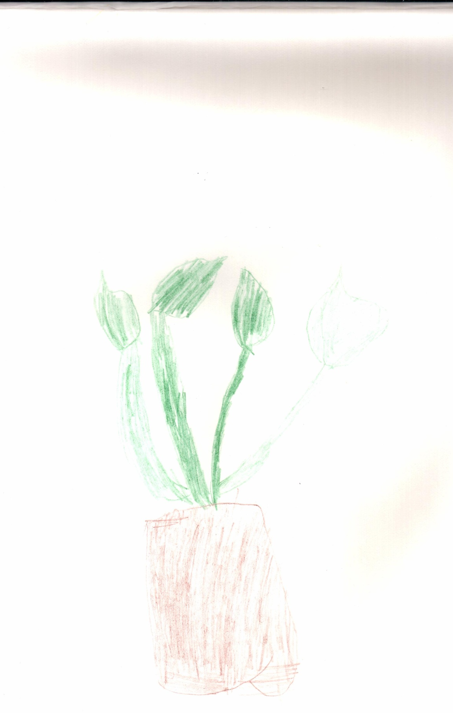
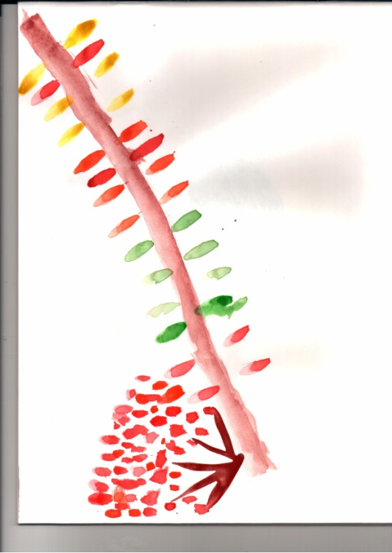
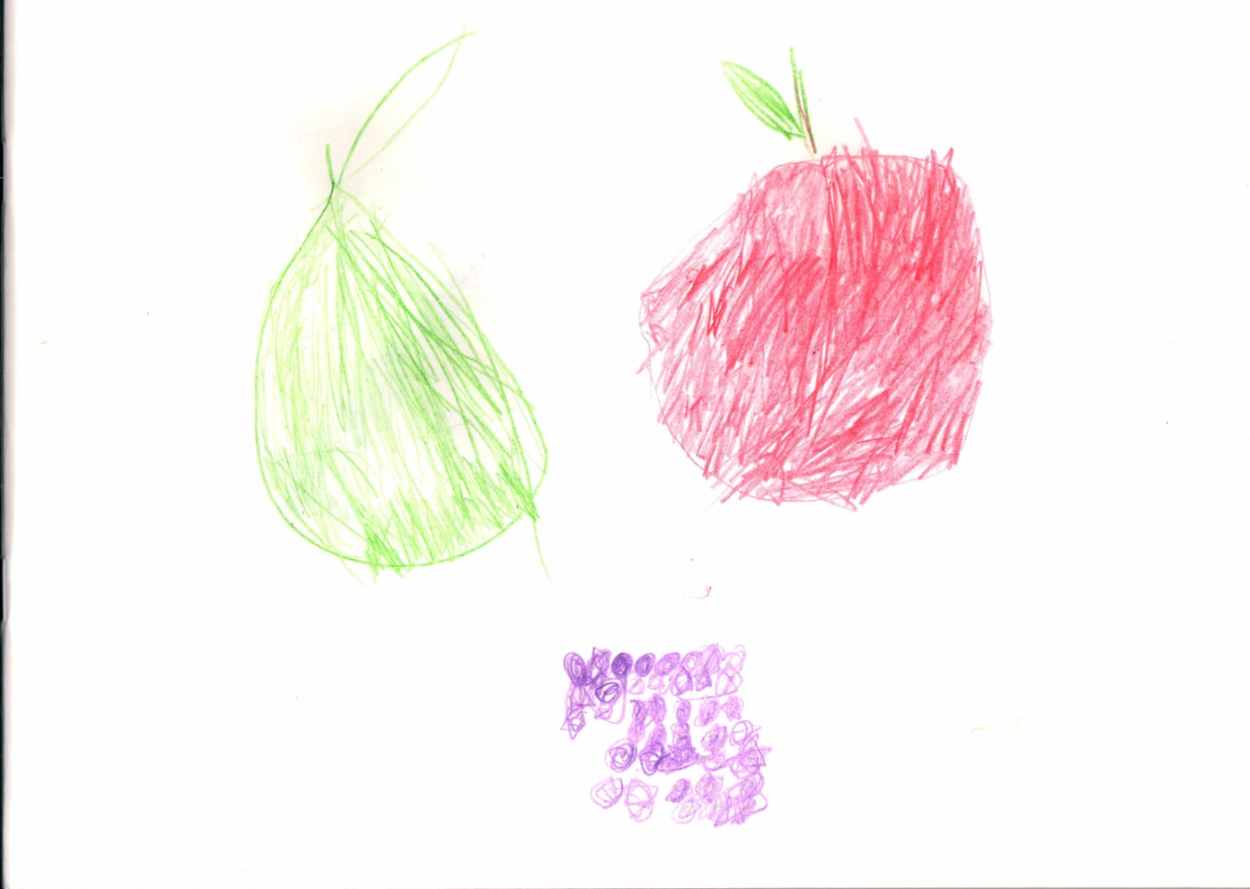
Районная педагогическая конференция:
Инновационная деятельность в системе образования Тазовского района.
п. Тазовский, 9 сентября 2016 год
Творчество детей
Святослав С.
Михаил С.
Максим Я.
Виталий Л.
Элеонора Т.

Slide 10
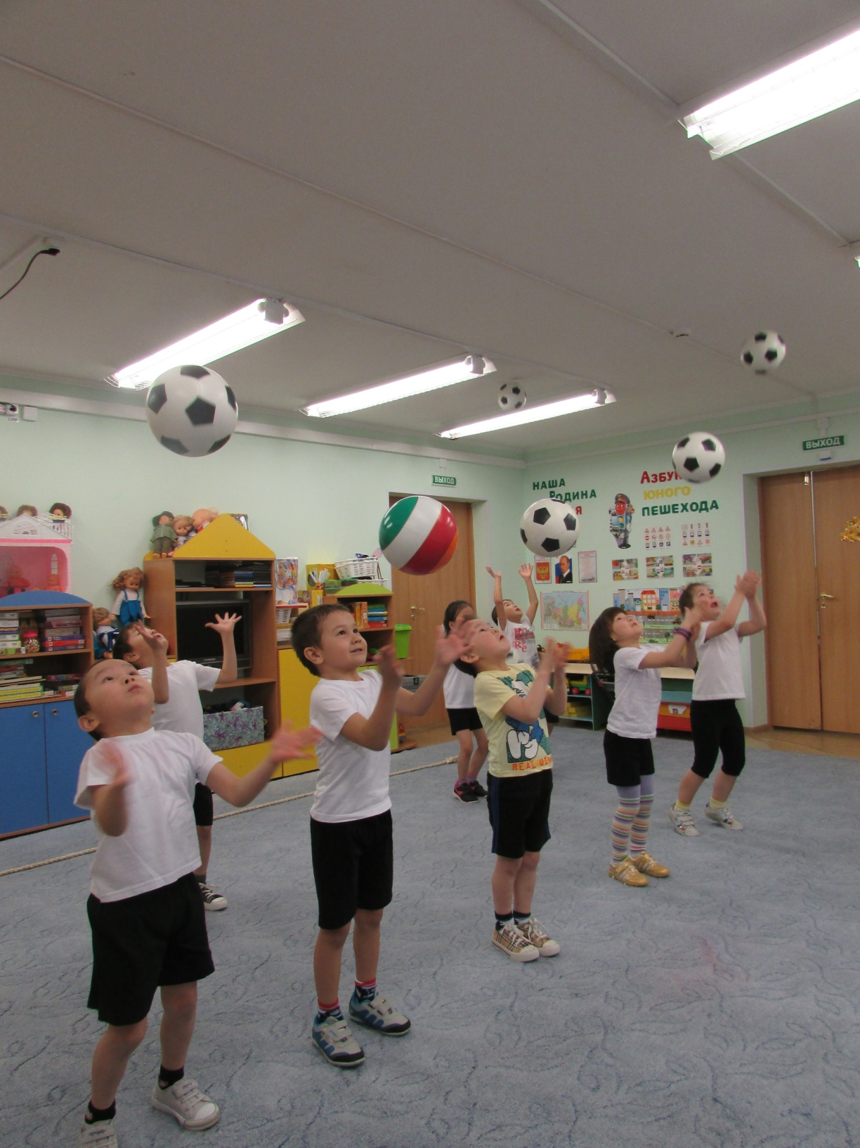
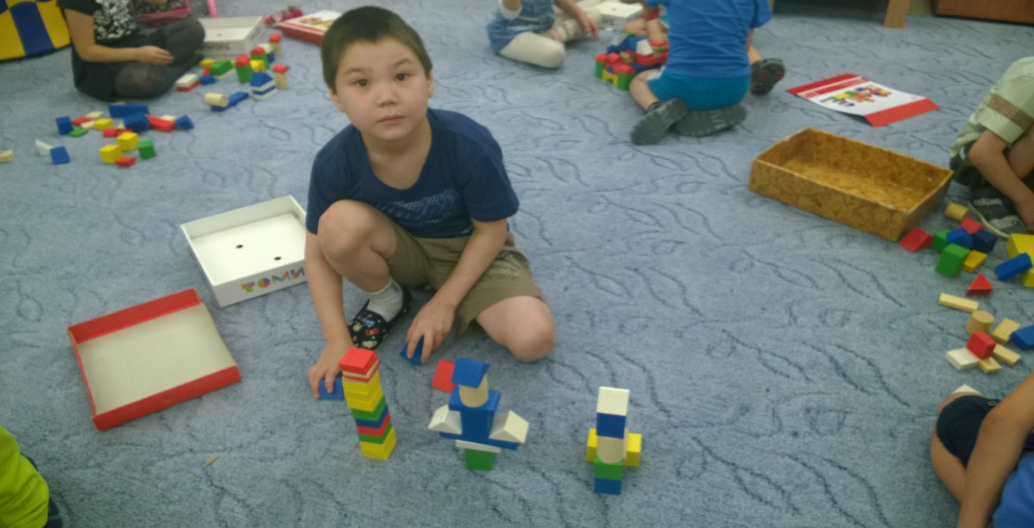
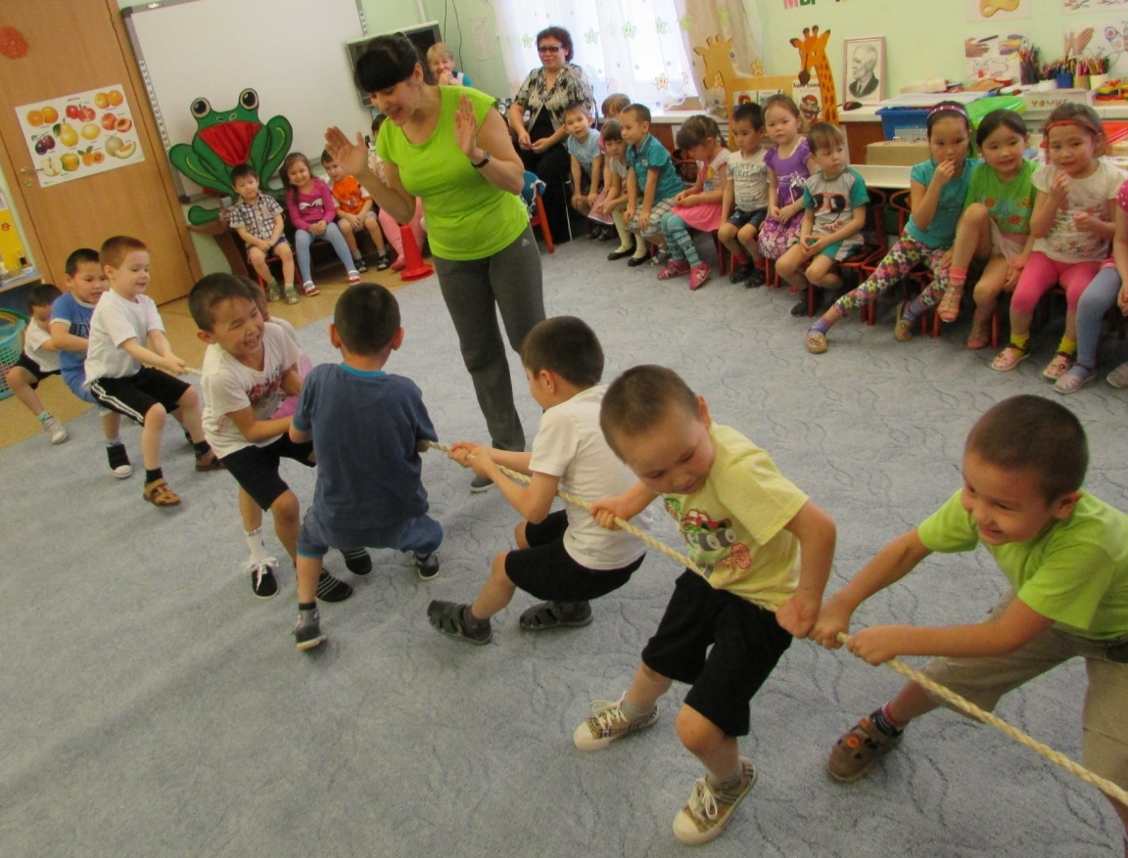
Районная педагогическая конференция:
Инновационная деятельность в системе образования Тазовского района.
п. Тазовский, 9 сентября 2016 год
Игры с мячом
Конструирование
Спортивное мероприятие
«А ну-ка, парни!»

Slide 11
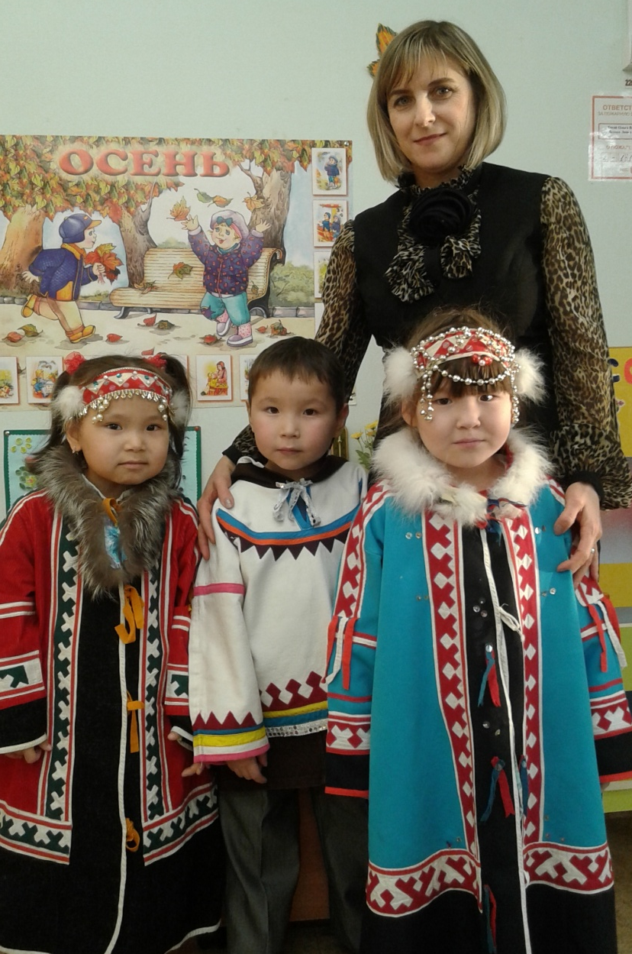
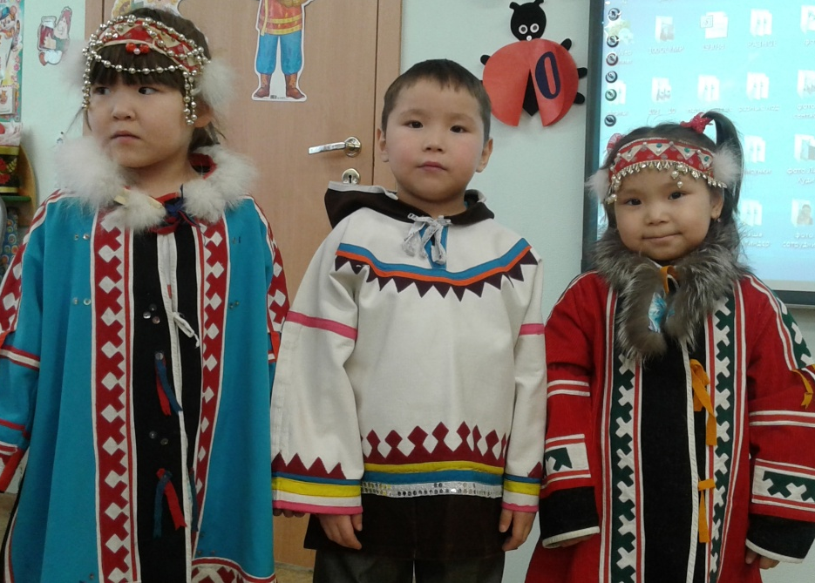
Районная педагогическая конференция:
Инновационная деятельность в системе образования Тазовского района.
п. Тазовский, 9 сентября 2016 год
Районный конкурс экскурсоводов,
III место

Slide 12
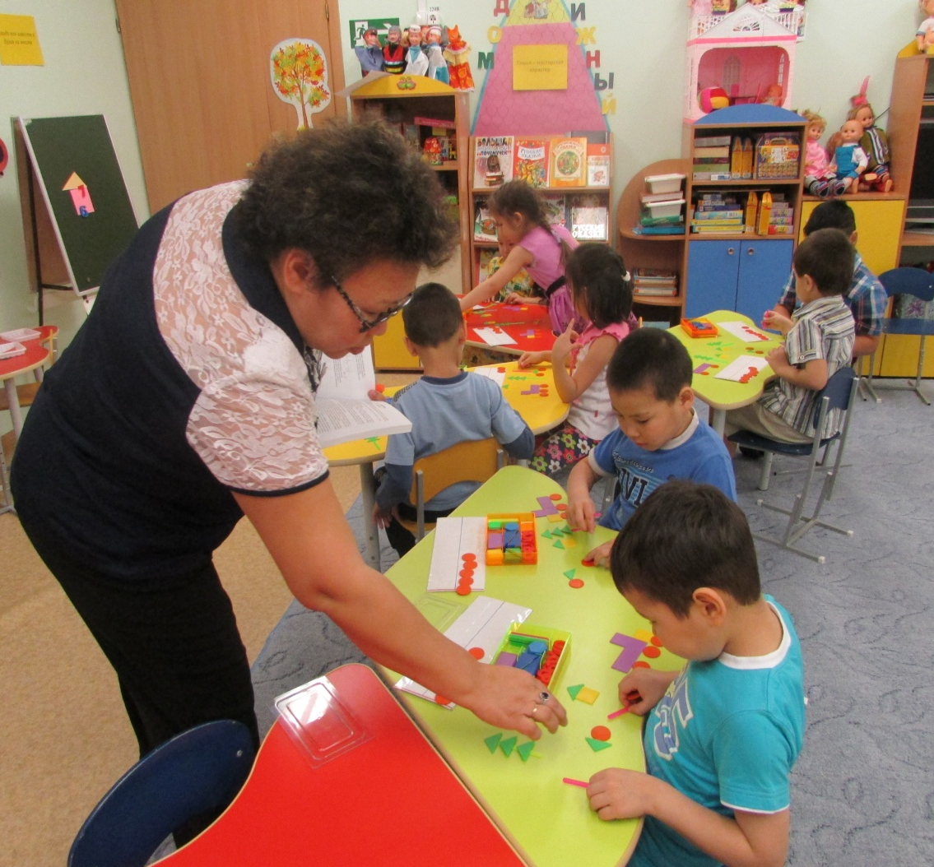
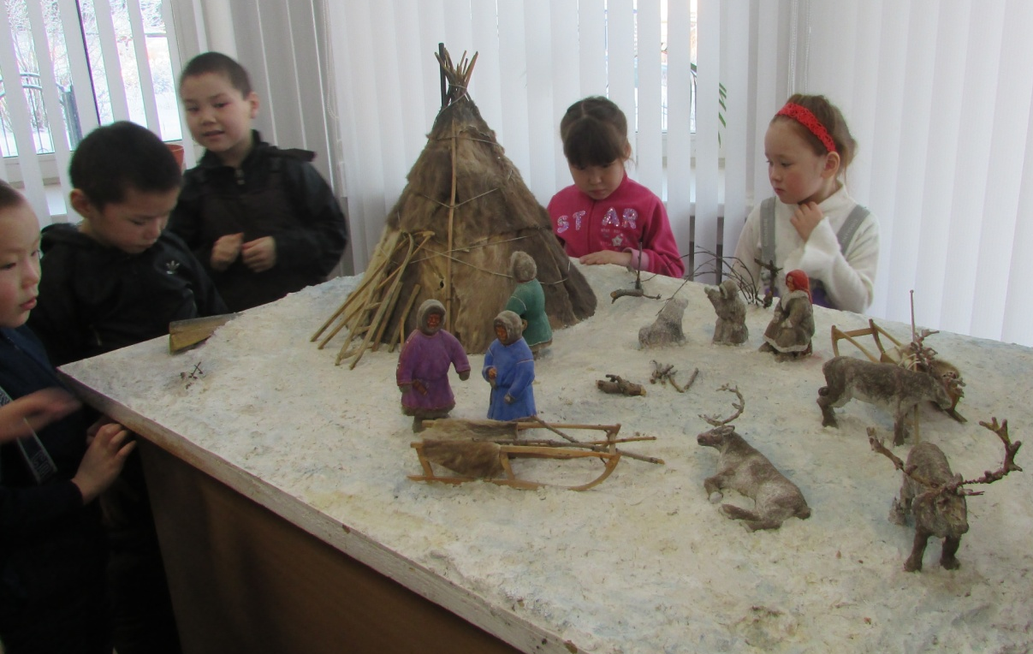
Районная педагогическая конференция:
Инновационная деятельность в системе образования Тазовского района.
п. Тазовский, 9 сентября 2016 год
Экскурсия в краеведческий музей
Работа с геометрическими фигурами

Slide 13
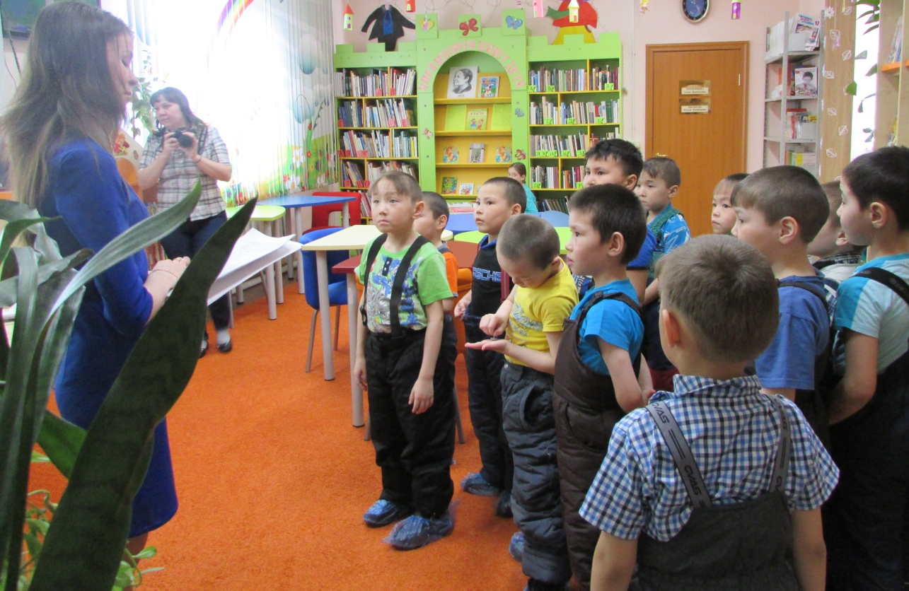
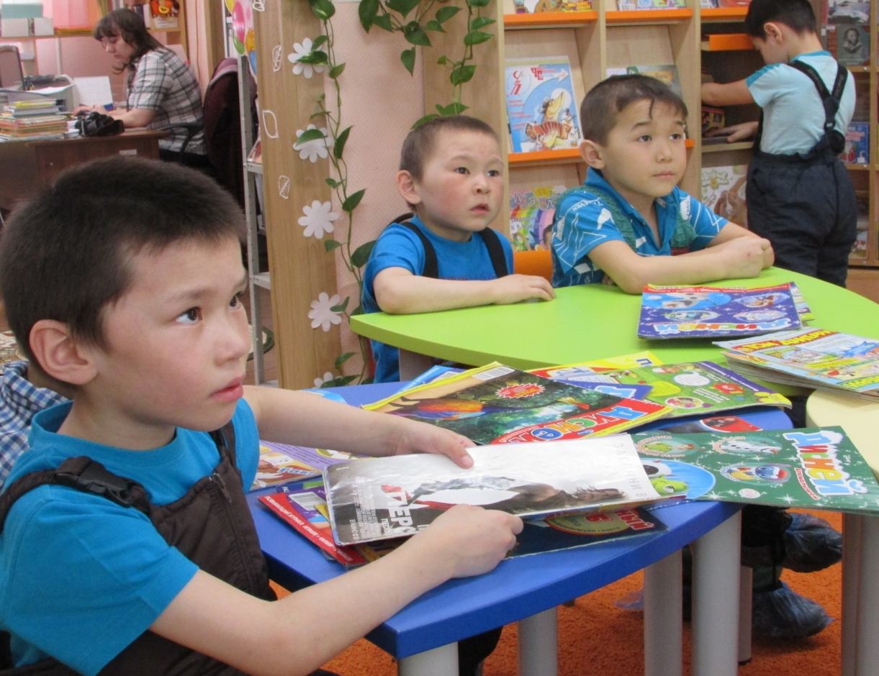
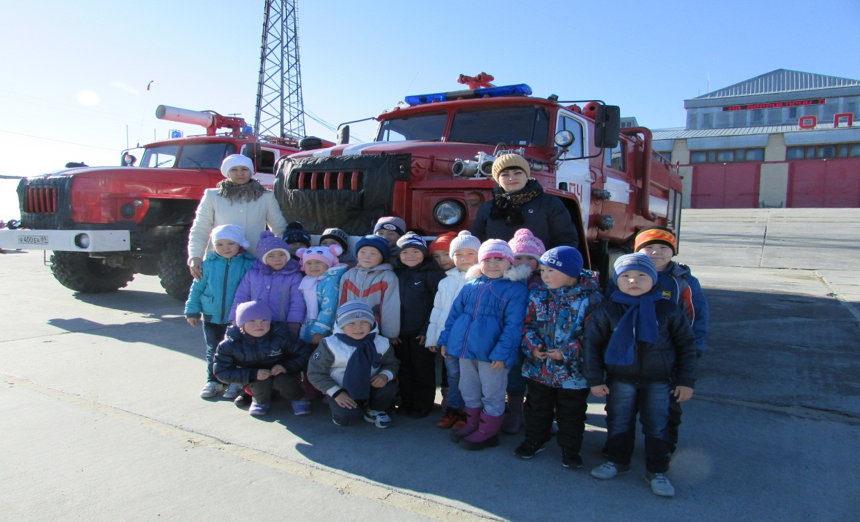
Районная педагогическая конференция:
Инновационная деятельность в системе образования Тазовского района.
п. Тазовский, 9 сентября 2016 год
Экскурсия в библиотеку
Экскурсия в пожарную часть п. Тазовский

Slide 14
Районная педагогическая конференция:
Инновационная деятельность в системе образования Тазовского района.
п. Тазовский, 9 сентября 2016
Достижения

Slide 15
Достижения
Районная педагогическая конференция:
Инновационная деятельность в системе образования Тазовского района.
п. Тазовский, 9 сентября 2016 год.

Slide 16
Целевые ориентиры (ФГОС ДО)
Районная педагогическая конференция:
Инновационная деятельность в системе образования Тазовского района.
п. Тазовский, 9 сентября 2016
НА ЭТАПЕ ЗАВЕРШЕНИЯ ДОШКОЛЬНОГО ОБРАЗОВАНИЯ:
*ребёнок достаточно хорошо владеет устной речью, может выражать свои мысли и желания, может использовать речь для выражения своих мыслей, чувств и желаний, построения речевого высказывания в ситуации общения, может выделять звуки в словах, у ребенка складываются предпосылки грамотности;
*у ребёнка развита крупная и мелкая моторика; он подвижен, вынослив, владеет основными движениями, может контролировать свои движения и управлять ими;
*ребенок способен к волевым усилиям, может следовать социальным нормам поведения и правилам в разных видах деятельности, во взаимоотношениях со взрослыми и сверстниками, может соблюдать правила безопасного поведения и личной гигиены;
*ребёнок проявляет любознательность, задает вопросы взрослым и сверстникам, интересуется причинно-следственными связями, пытается самостоятельно придумывать объяснения явлениям природы и поступкам людей; склонен наблюдать, экспериментировать. Обладает начальными знаниями о себе, о природном и социальном мире, в котором он живет; знаком с произведениями детской литературы, обладает элементарными представлениями из области живой природы, естествознания, математики, истории и т.п.;
*ребенок способен к принятию собственных решений, опираясь на свои знания и умения в различных видах деятельности.

Slide 17
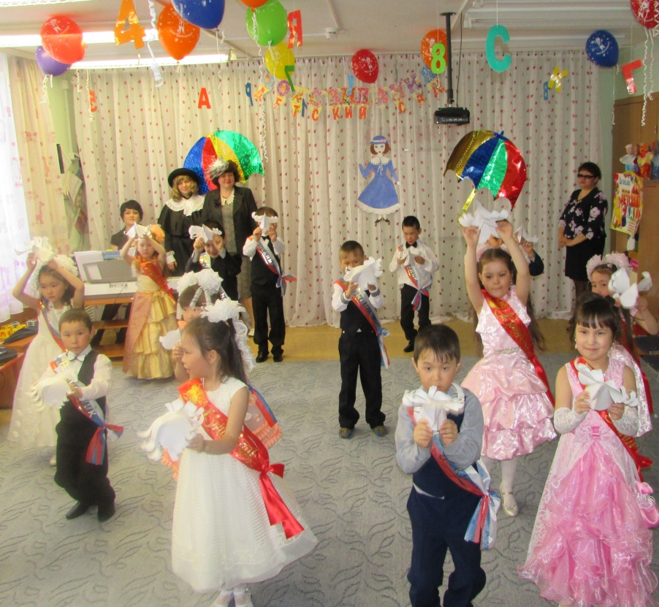
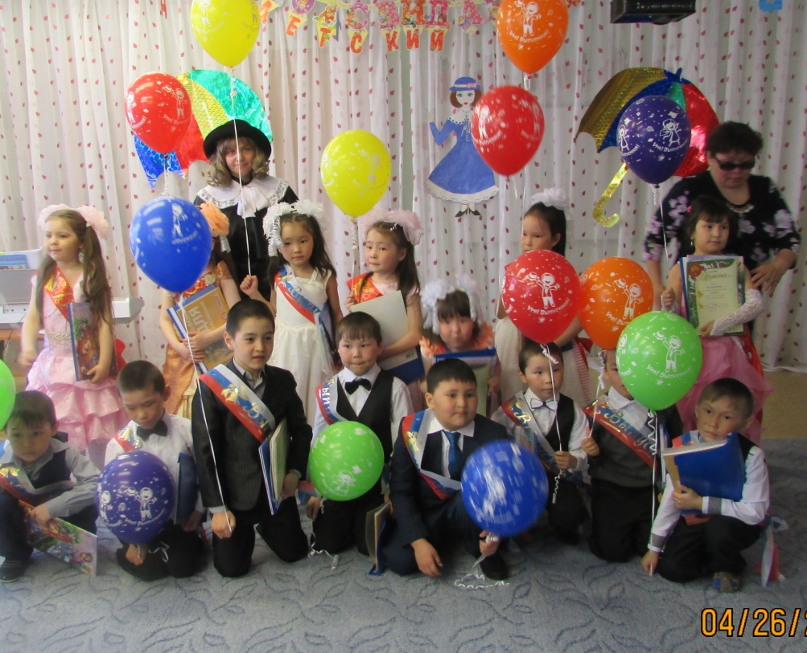
Районная педагогическая конференция:
Инновационная деятельность в системе образования Тазовского района.
п. Тазовский, 9 сентября 2016
Психолого-педагогическая диагностика
По результатам психолого-педагогической диагностики
Все 11 детей – готовы к школьному обучению.

